Slide 1


Jaga Diri,
Jaga Iman
BERSAMA SHUKERY AZIZAN
Sentuhan selamat • Kenali diri • Cinta & cita-cita
@Shukery_Azizan
Notes:
[~1 minit] Salam & sapa pelajar. Tajuk hari ni: Jaga Diri, Jaga Iman. Tiga perkara: kenal badan sendiri, sentuhan selamat & tak selamat, dan cinta (simpan dulu, fokus belajar).

Slide 2
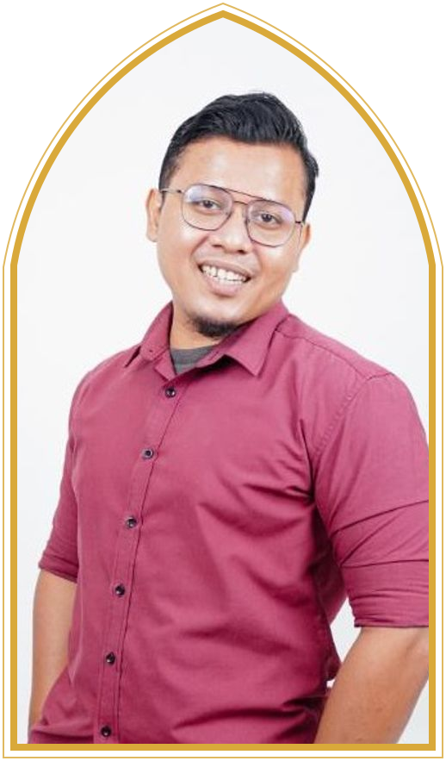
KENALI PENCERAMAH
Shukery Azizan
Penulis & Penceramah
15
100,000+
500+
buah buku ditulis
naskhah terjual
sekolah & IPT dijelajah
PENDIDIKAN
PENGALAMAN
Ijazah Sarjana Muda Sains Kimia
Universiti Kebangsaan Malaysia (2015)
Ijazah Sarjana Muda Pengajian Islam
Open University Malaysia (2026)
Penulis & penceramah (2015 – kini)
Jelajah sekolah & IPT termasuk UK dan Australia
Editor in Chief, Sentap Press (2015 – 2021)
Project Leader, Media Wangsa (2025 – kini)
Notes:
[~1 minit] Perkenalkan diri ringkas. Jangan lama — terus masuk aktiviti pemanas.

Slide 3

Siapa geli kalau kena geletek?
JOM MULA
Angkat tangan!
Ketiak, pinggang, tapak kaki… kalau orang sentuh, badan kita terus bagi isyarat.
Badan kita ada ‘alarm’ sendiri. Hari ni kita belajar dengar alarm tu — supaya kita tahu sentuhan mana yang OK, mana yang TAK OK.
Notes:
[~3 minit] Aktiviti pemanas (dari ebook: anak rasa geli bila digeletek → ada anggota badan yang buat kita tak selesa bila disentuh). Tanya: siapa geli kalau kena geletek? Tunjuk tempat. Kaitkan: badan kita ada 'alarm' semula jadi. Hari ni kita belajar dengar alarm tu.

Slide 4
Badan Aku, Amanah Allah
01
Kenal diri sendiri sebelum kenal dunia
Notes:
Masuk bahagian 1 (~10 minit).

Slide 5


Kenapa kita belajar benda ni?
BADAN AKU, AMANAH ALLAH
BUKAN
benda lucah atau benda kotor
وَالَّذِينَ هُمْ لِفُرُوجِهِمْ حَافِظُونَ
“Sesungguhnya berjayalah orang yang beriman… iaitu mereka yang menjaga kehormatan diri.”
TAPI
ilmu untuk JAGA DIRI
Surah Al-Mukminun: 1 & 5
Notes:
[~3 minit] Ramai fikir pendidikan seksualiti = benda lucah. Salah. Ia ilmu jaga diri dan sangat Islamik. Al-Mukminun ayat 5: antara ciri orang beriman yang BERJAYA ialah menjaga kehormatan (furuj = kemaluan). Nak jaga, kena kenal dulu. Di sekolah pun dah belajar dalam Pendidikan Kesihatan, Sains & Pendidikan Islam.

Slide 6





Bahagian paling penting? OTAK!
BADAN AKU, AMANAH ALLAH
Otak yang jadi ‘bos’. Otak yang arahkan mata, tangan dan kaki.
Mata nampak
Otak fikir
Badan buat
Jaga apa yang MASUK ke otak — itu cara terbaik jaga diri.
Notes:
[~2 minit] Dari ebook (dimensi kognitif): organ seksual paling penting ialah OTAK, bukan kemaluan. Bila otak tak faham erti sebenar, mudah terjebak benda merosakkan seperti pornografi. Apa yang kita tengok → otak fikir → badan buat. Jadi jaga input.

Slide 7



Kemaluan bukan bahan lawak
BADAN AKU, AMANAH ALLAH
Kemaluan pun anggota badan macam mata dan tangan — ciptaan Allah, ada fungsi, ada maruah.
Jangan guna nama lucah atau gelaran pelik
Jangan buat lawak ‘double meaning’
Jangan tarik seluar atau tunjuk kepada kawan
Ingat: lawak lucah & usik kawasan peribadi kawan = GANGGUAN SEKSUAL
Notes:
[~2 minit] Ebook tekankan: guna nama yang betul, jangan kekalkan nama kiasan/lucah — ia undang lawak lucah & gangguan seksual secara lisan. JANGAN sebut contoh nama-nama lucah di depan pelajar. Cukup tegaskan: kemaluan bukan bahan gurauan; tarik seluar kawan, lawak lucah = gangguan seksual.

Slide 8




Malu itu perisai
BADAN AKU, AMANAH ALLAH
“Malu itu sebahagian daripada iman.”
Hadis riwayat Bukhari & Muslim
Tutup aurat
Tundukkan pandangan
Ketuk & minta izin
Badan kita amanah. Bukan untuk ditayang.
Jaga mata daripada benda yang tak patut (An-Nur: 30-31).
Sebelum masuk bilik mak ayah atau orang lain (An-Nur: 58).
Notes:
[~3 minit] Rasa malu ialah benteng (dimensi spiritual). Tiga amalan: tutup aurat; tundukkan pandangan (An-Nur 30 untuk lelaki, 31 untuk perempuan); minta izin sebelum masuk bilik ibu bapa terutama 3 waktu — sebelum Subuh, waktu tengah hari, selepas Isyak (An-Nur 58). Bila dah baligh, minta izin setiap masa (An-Nur 59).

Slide 9
Sentuhan: Selamat atau Tidak?
02
Kenal, bezakan, dan tahu apa nak buat
Notes:
Masuk bahagian 2 — teras ceramah (~20 minit).

Slide 10
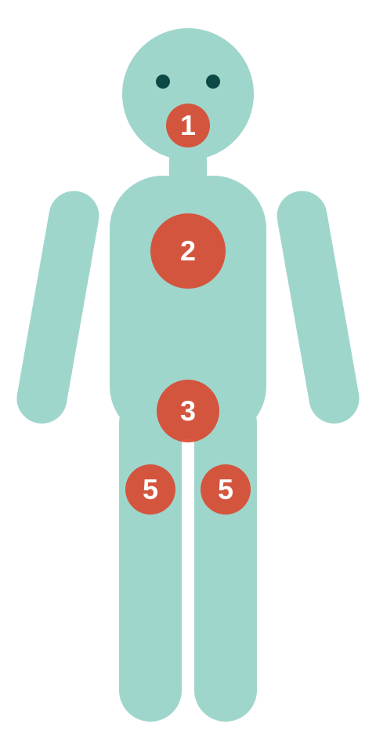
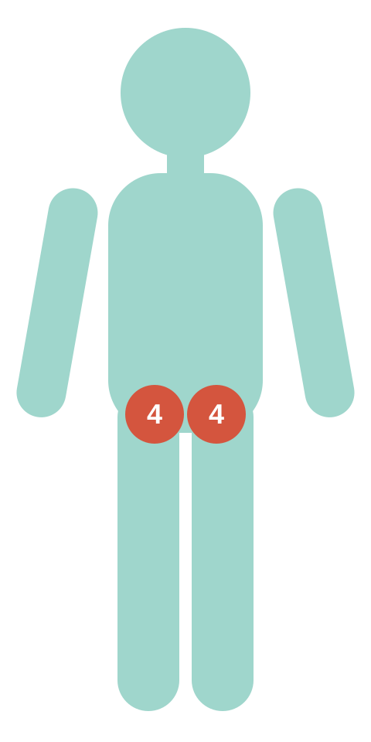
Kawasan peribadi aku
SENTUHAN
1
Mulut
2
Dada
3
Kemaluan
4
Punggung
5
Paha
Tak boleh disentuh, dipegang, diraba atau dicium oleh SESIAPA.
Depan
Belakang
Notes:
[~3 minit] 5 kawasan peribadi ikut ebook: mulut, dada, kemaluan, punggung, paha. Minta pelajar sebut beramai-ramai. Ulang 2-3 kali — ebook tekankan ulang sampai hafal.

Slide 11

Peraturan dua hala
SENTUHAN
Orang lain TAK BOLEH sentuh kawasan peribadi aku.
Aku pun TAK BOLEH sentuh kawasan peribadi orang lain.
Termasuk:
Adik-beradik
Sepupu
Kawan sekolah
Kawan asrama
Orang dewasa
Notes:
[~2 minit] Ebook: anak juga perlu tahu mereka TIDAK dibenarkan menyentuh private part orang lain — adik-beradik, sepupu, kawan sekolah, kawan asrama, orang dewasa sama ada dikenali atau tidak.

Slide 12





Sentuhan SELAMAT
SENTUHAN • 1 DARIPADA 3
Sentuhan yang TIDAK melibatkan kawasan peribadi, dan buat kita rasa selamat.
Bersalam
Mak ayah usap kepala
Peluk keluarga
Doktor periksa — mak ayah ada sama
Pengecualian: rawatan doktor atau berkhatan — dengan kebenaran dan kehadiran mak ayah.
Notes:
[~2 minit] Ebook: sentuhan selamat = sentuhan yang tak libatkan private part (bersalam, cium dahi, usap kepala). Kalau melibatkan private part, mesti atas tujuan perubatan/yang dibenarkan (berkhatan, doktor). Bila dah pandai urus diri sendiri, tiada keperluan orang lain sentuh kawasan tu lagi.

Slide 13







Sentuhan TIDAK SELAMAT
SENTUHAN • 2 DARIPADA 3
Apa-apa sentuhan pada kawasan peribadi — mulut, dada, kemaluan, punggung, paha.
Boleh berlaku di mana-mana:
Rumah
Sekolah
Asrama
Tandas awam
Kedai
Taman
Pelakunya boleh jadi orang yang kita KENAL — bukan orang asing sahaja.
Notes:
[~2 minit] Ebook: sentuhan tidak selamat = segala sentuhan yang melibatkan private part. Boleh berlaku di rumah, kampung, sekolah, rumah pengasuh, tadika, asrama, taman permainan, kedai runcit. Tekankan: pelaku boleh jadi orang yang dikenali.

Slide 14


Sentuhan TIDAK SELESA
SENTUHAN • 3 DARIPADA 3
Bukan di kawasan peribadi, tapi buat hati rasa pelik dan tak sedap.
Raba-raba tangan atau pinggang
Gosok-gosok atau gigit leher
Sentuh perut tanpa sebab
Cium pipi lama-lama atau terlalu kerap
Hati rasa tak sedap?
DENGAR hati kamu.
Selalunya sentuhan tak selesa ialah ‘pintu masuk’ kepada sentuhan tak selamat.
Notes:
[~2 minit] Ebook: sentuhan tidak selesa — meraba tangan/pinggang, menjilat telinga, mengusap/menggigit leher, sentuh perut tanpa sebab, cium pipi lama atau kerap. Biasanya ia pemula kepada sentuhan tidak selamat (sex grooming).

Slide 15




Orang jahat jarang nampak jahat
SENTUHAN
Terlalu baik
Suruh rahsia
Ajak berdua
Sentuh sikit-sikit
Selalu bagi hadiah, duit atau belanja
“Jangan bagitahu mak ayah, ya.”
Ke tempat sunyi atau tertutup
Mula dengan sentuhan tak selesa
Rahsia yang buat kamu takut = rahsia yang WAJIB diberitahu.
Notes:
[~2 minit] Ebook: sex grooming = seseorang (dikenali atau tidak) membina 'trust' dengan anak untuk tujuan seksual. Tanda-tanda di slide ini ialah huraian tambahan (hadiah, rahsia, ajak berdua) supaya mudah dikenal pasti oleh pelajar. Tekankan: rahsia yang menakutkan mesti diberitahu.

Slide 16

Kuiz: sentuhan apa ni? (1/2)
JOM UJI
Selamat
Tak selamat
Tak selesa
Tunjuk warna!
1
2
3
Ayah usap kepala kamu sebelum pergi sekolah.
Doktor periksa badan kamu di klinik. Mak ada di sebelah.
Pakcik selalu belanja gula-gula, lepas tu minta peluk lama-lama dan pesan: “Jangan bagitahu mak.”
Notes:
[~2 minit] Baca setiap situasi, pelajar angkat tangan / tunjuk warna (hijau, merah, kuning). Jawapan: 1) SELAMAT; 2) SELAMAT; 3) TAK SELESA → tanda bahaya!.

Slide 17
Kuiz: sentuhan apa ni? (2/2)
JOM UJI
Selamat
Tak selamat
Tak selesa
Tunjuk warna!
4
5
6
Kawan tarik seluar kawan lain depan kelas sebab nak bergurau.
Orang yang kamu tak kenal usap-usap pinggang kamu dalam bas.
Senior asrama ajak tidur satu katil dan kongsi selimut.
Notes:
[~2 minit] Baca setiap situasi, pelajar angkat tangan / tunjuk warna (hijau, merah, kuning). Jawapan: 4) TAK SELAMAT; 5) TAK SELESA; 6) TAK SELAMAT.

Slide 18
Jawapan
JOM UJI
1
Ayah usap kepala kamu sebelum pergi sekolah.
SELAMAT
2
Doktor periksa badan kamu di klinik. Mak ada di sebelah.
SELAMAT
3
Pakcik selalu belanja gula-gula, lepas tu minta peluk lama-lama dan pesan: “Jangan bagitahu mak.”
TAK SELESA → tanda bahaya!
4
Kawan tarik seluar kawan lain depan kelas sebab nak bergurau.
TAK SELAMAT
5
Orang yang kamu tak kenal usap-usap pinggang kamu dalam bas.
TAK SELESA
6
Senior asrama ajak tidur satu katil dan kongsi selimut.
TAK SELAMAT
Notes:
[~1 minit] No. 3: ini contoh grooming — hadiah + sentuhan lama + suruh rahsia. Terus beritahu. No. 6: Nabi SAW larang dua lelaki/dua perempuan berbaring dalam satu selimut (HR Muslim 338). No. 5: bergerak jauh, cari orang dewasa, beritahu.

Slide 19



Ingat 3 langkah ni!
APA NAK BUAT?
1
2
3
JERIT
LARI
BERITAHU
Jerit sekuat hati!
Lari ke tempat selamat
Beritahu orang dewasa yang dipercayai
Notes:
[~2 minit] Ebook: YELL – RUN – TELL. Ulang sampai hafal dan boleh praktikkan. Ebook juga galakkan ibu bapa hantar anak ke kelas seni bela diri (silat, taekwando, karate).

Slide 20
Saya sebut, kamu jawab!
JOM PRAKTIS
“Kalau ada orang sentuh kawasan peribadi aku…”
JERIT!
LARI!
BERITAHU!
Cakap dengan tegas: “JANGAN! SAYA TAK SUKA!”
Notes:
[~2 minit] Call-and-response 3 kali, makin kuat. Latih juga ayat tegas 'JANGAN! SAYA TAK SUKA!' (tambahan, bukan dari ebook). Bagi pelajar sekolah menengah, tekankan ia juga cara mereka lindungi adik-adik.

Slide 21


Ia berlaku di Malaysia
KISAH BENAR
2019 • Rawang, Selangor
2019 • Ipoh, Perak
Kanak-kanak perempuan dicabul di sebuah kedai runcit. Dia dan adiknya keliru, tak tahu nak buat apa.
Kanak-kanak lelaki 8 tahun dicabul dalam tandas pasar raya ketika ibunya menunggu di luar.
Kedua-dua budak KELIRU — tak jerit, tak lari.
Tapi budak di Ipoh BERITAHU ibunya — dan pelaku berjaya ditangkap.
Notes:
[~2 minit] Dua kes dari ebook (2019). JANGAN ceritakan butiran perbuatan. Fokus pengajaran: kanak-kanak keliru, tak jerit & tak lari. Tapi dalam kes Ipoh, mangsa beritahu ibunya, orang awam bantu tangkap suspek dan polis ambil tindakan. Sebab tu langkah BERITAHU sangat penting.

Slide 22

Kalau ia pernah berlaku…
PENTING
Itu BUKAN salah kamu.
Kamu tak kotor. Kamu tetap berharga di sisi Allah.
Beritahu orang dewasa yang kamu percaya.
Kalau dia tak percaya — beritahu orang lain lagi, sampai ada yang tolong.
Notes:
[~2 minit] Slide ini tambahan (bukan dari ebook) berdasarkan amalan perlindungan kanak-kanak. Cakap dengan lembut. Mungkin ada mangsa dalam dewan — pastikan mereka tahu ia bukan salah mereka dan ada orang yang akan tolong. Maklumkan kaunselor/guru bertugas selepas program.

Slide 23




3 orang dewasa yang aku percaya
SIAPA BOLEH TOLONG?
Fikir sekarang — kira dengan jari:
TALIAN KASIH
Mak / Ayah
1
15999
Cikgu / Kaunselor
2
WhatsApp: 019-261 5999
Warden / Saudara
3
Percuma • 24 jam
Notes:
[~2 minit] Minta pelajar fikir 3 nama orang dewasa yang dipercayai. Ebook: manfaatkan Talian Kasih. Talian Kasih 15999 / WhatsApp 019-261 5999 (KPWKM) — sila semak semula nombor sebelum program.

Slide 24

Jaga adab dengan kawan
KHAS UNTUK ABANG & KAKAK
Jangan usik kawan
Adab asrama
Ketuk & minta izin
Lawak lucah, tarik seluar, sentuh kawasan peribadi kawan = gangguan seksual. Boleh jadi kesalahan undang-undang.
Jangan tidur satu katil atau kongsi selimut, walaupun sama jantina (Hadis riwayat Muslim).
Dah baligh? Minta izin setiap kali nak masuk bilik orang lain (An-Nur: 59).
Notes:
[~2 minit] Untuk pelajar sekolah menengah. Ebook (dimensi sosial): jangan sentuh private part kawan, jangan bergurau hal seksual hingga jadi gangguan seksual (lisan, fizikal). Hadis Muslim 338: larangan lelaki dengan lelaki / perempuan dengan perempuan berbaring dalam satu selimut — elak sentuhan tak selamat yang boleh menjurus kepada homoseksualiti. An-Nur 58-59: adab minta izin.

Slide 25

Gajet & pandangan mata
KHAS UNTUK ABANG & KAKAK
Ternampak benda tak elok? Tutup, istighfar.
قُل لِّلْمُؤْمِنِينَ يَغُضُّوا مِنْ أَبْصَارِهِمْ
Jangan simpan, jangan kongsi, jangan sebar.
“Katakanlah kepada orang lelaki dan perempuan yang beriman supaya menundukkan pandangan dan memelihara kehormatan mereka.”
Guna gajet di ruang terbuka, bukan dalam bilik berkunci.
Cerita pada mak ayah kalau ada orang hantar benda pelik.
Surah An-Nur: 30-31
Notes:
[~2 minit] Ebook: soal merendahkan pandangan melibatkan aurat diri, aurat orang lain, pornografi. Bila kognitif tak difahamkan, mudah cenderung kepada pornografi. Tips gajet ialah huraian tambahan yang praktikal.

Slide 26
Cinta: Simpan Dulu, Fokus Belajar
03
Rasa suka itu fitrah — tapi ada masanya
Notes:
Masuk bahagian 3 (~12 minit).

Slide 27


Bila kita membesar…
CINTA
Badan berubah
Emosi berubah
Mula rasa suka
Tanda akil baligh — tinggi, suara, haid, mimpi basah.
Cepat sensitif, mudah terasa, nak bebas.
Tertarik kepada lain jantina.
Semua ni NORMAL. Ini fitrah yang Allah ciptakan. Rasa suka bukan dosa.
Notes:
[~2 minit] Ebook (fasa 12-18 tahun): akil baligh — fizikal berubah, beremosi, ketertarikan kepada lain jantina, mudah dipengaruhi kawan. Normalkan perasaan ini dahulu sebelum bercakap tentang batasnya.

Slide 28
Allah kata: jangan HAMPIRI
CINTA
وَلَا تَقْرَبُوا الزِّنَىٰ
ZINA
“Dan janganlah kamu menghampiri zina.”
Surah Al-Isra’: 32
Sentuhan
Keluar berdua
Allah tak kata ‘jangan buat’ — Allah kata ‘jangan HAMPIRI’.
‘Couple’
Berhenti di anak tangga PERTAMA.
Chat lewat malam
Pandang-pandang
Notes:
[~3 minit] Ebook: Al-Isra' 32 — jangan hampiri zina. Tangga ini huraian tambahan: setiap langkah membawa ke langkah seterusnya. Berhenti di anak tangga pertama — jaga pandangan.

Slide 29


Macam buah, ada masa masaknya
CINTA
Petik awal
Tunggu masak
Masam
Keras
Cepat rosak, membazir
Manis
Sedap dinikmati
Berkat — halal, dengan restu mak ayah
Notes:
[~2 minit] Analogi (tambahan, bukan dari ebook). Cinta pada usia sekolah ibarat buah yang dipetik terlalu awal. Bukan cinta itu salah — tapi masanya belum sampai.

Slide 30

‘Couple’ sekarang, apa dapat?
CINTA
Kalau ‘couple’
Kalau fokus
Masa & fokus belajar hilang
Emosi naik turun — gaduh, putus, sedih
Maruah tercalar
Dosa
Keputusan cemerlang
Cita-cita makin dekat
Mak ayah bangga
Allah redha
Notes:
[~2 minit] Tanya pelajar: apa yang kita dapat kalau 'couple' sekarang? Biar mereka jawab dulu, kemudian tunjuk perbandingan.

Slide 31
Kalau aku rasa suka seseorang?
CINTA
1
Simpan dalam hati
Rasa tu tak salah. Yang salah bila kita ikut.
2
Doa
Serahkan pada Allah. Minta Allah jaga hati.
3
Sibukkan diri
Sukan, hafazan, hobi, kawan yang baik.
4
Jaga batas
Elak chat peribadi dan keluar berdua.
5
Cerita dengan mak ayah
Nabi Yusuf pun bercerita dengan ayahnya, Nabi Yaakub.
Notes:
[~2 minit] Tips ini kebanyakannya tambahan. Dari ebook: berbual dan bertukar pendapat dengan ibu bapa ialah sunnah — Nabi Ibrahim & Nabi Ismail, Nabi Yaakub & Nabi Yusuf, Nabi Syuaib & anak perempuannya. Galakkan pelajar berbual dengan mak ayah tentang perasaan.

Slide 32



Sekarang musim MENANAM
CINTA
8 – 12
13 – 17
18 – 24
Nanti
Kenal diri, bina adab
Bina ilmu & akhlak
Matang, bina kerjaya
Pilih pasangan — dengan restu mak ayah
Cinta sejati akan datang pada masa yang tepat. Sekarang — FOKUS BELAJAR.
Notes:
[~2 minit] Ebook (fasa 18-24 tahun): fasa kematangan; ibu bapa hormati keputusan anak termasuk pemilihan pasangan & perkahwinan. Jadi tempatnya nanti. Sekarang musim menanam — ilmu, akhlak, cita-cita.

Slide 33
Angkat tangan kanan, ikut saya…
IKRAR DIRI
1
Aku jaga diri, jaga aurat, jaga pandangan.
2
Aku tak sentuh dan tak usik kawasan peribadi orang lain.
3
Kalau ada bahaya — aku JERIT, LARI, BERITAHU.
4
Aku simpan cinta, aku FOKUS BELAJAR.
Notes:
[~2 minit] Pelajar ulang setiap baris. Untuk adik-adik, sebut perlahan dan jelas.

Slide 34
Bawa balik 3 perkara ni
RUMUSAN
Badan aku amanah Allah
Jerit, lari, beritahu
Simpan cinta, fokus belajar
5 kawasan peribadi: mulut, dada, kemaluan, punggung, paha.
Rahsia yang menakutkan wajib diberitahu.
Jangan hampiri zina. Sekarang musim menanam.
Notes:
[~1 minit] Ulang 3 mesej utama.

Slide 35
DOA PENUTUP
“Ya Allah, jagalah diri kami, mata kami dan hati kami. Jadikan kami anak yang soleh dan solehah, berjaya di dunia dan di akhirat.”
Terima kasih!
@Shukery_Azizan
Notes:
[~1 minit] Tutup dengan doa dan ucapan terima kasih. Ingatkan pelajar: kalau ada apa-apa, jumpa kaunselor atau guru.

